Slide 1
Викторина По страницам сказок андерсЕна
И датский,
и детский

Slide 2

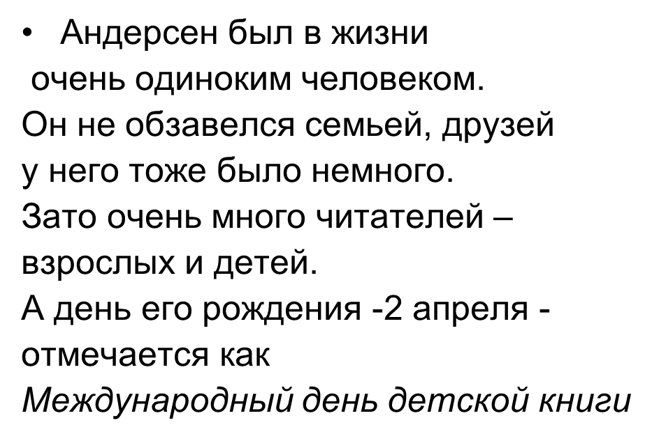

Slide 3
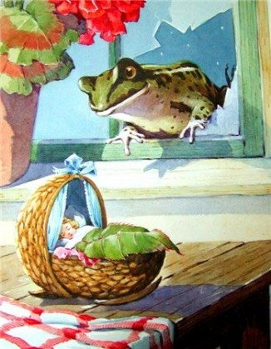
дюймовочка
Скорлупка грецкого ореха была ее колыбелькой. Назовите хозяйку колыбельки

Slide 4
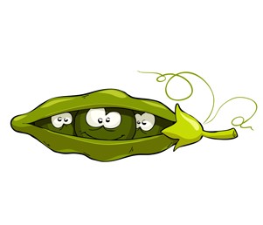
На горошине.
На каком бобовом спала нежная принцесса?

Slide 5

Русалочка
Как зовут девушку с рыбьим хвостом?

Slide 6
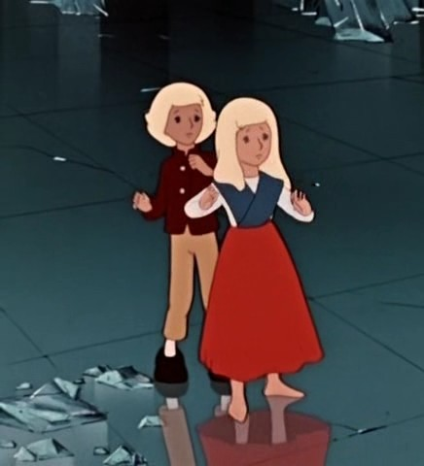
Герда
Чтоб друга верного спасти, ей полстраны пришлось пройти: от разбойников бежать, в снежной буре замерзать, через льды перебираться, с королевою сражаться

Slide 7
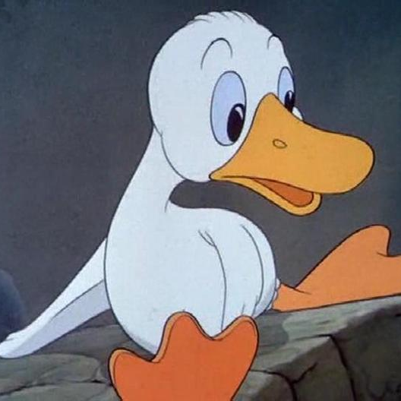
Гадкий утенок
В детстве все над ним смеялись, оттолкнуть его старались: ведь никто не знал, что он белым лебедем рожден

Slide 8
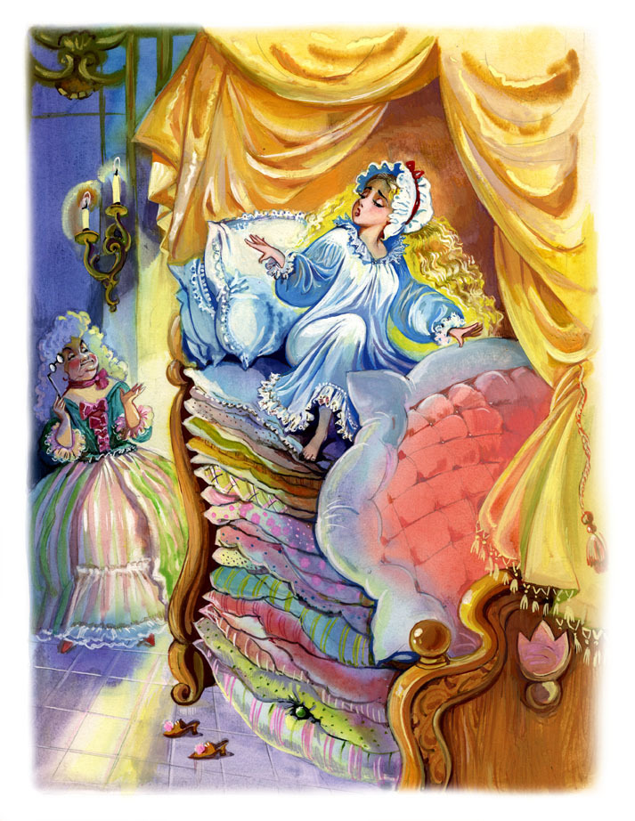
Принцесса на горошине
Предупредить я вас должна: я так хрупка, я так нежна, что через тысячу перин горошину одну я буду чувствовать всю ночь и так и не засну!

Slide 9
Бюро находок

Slide 10
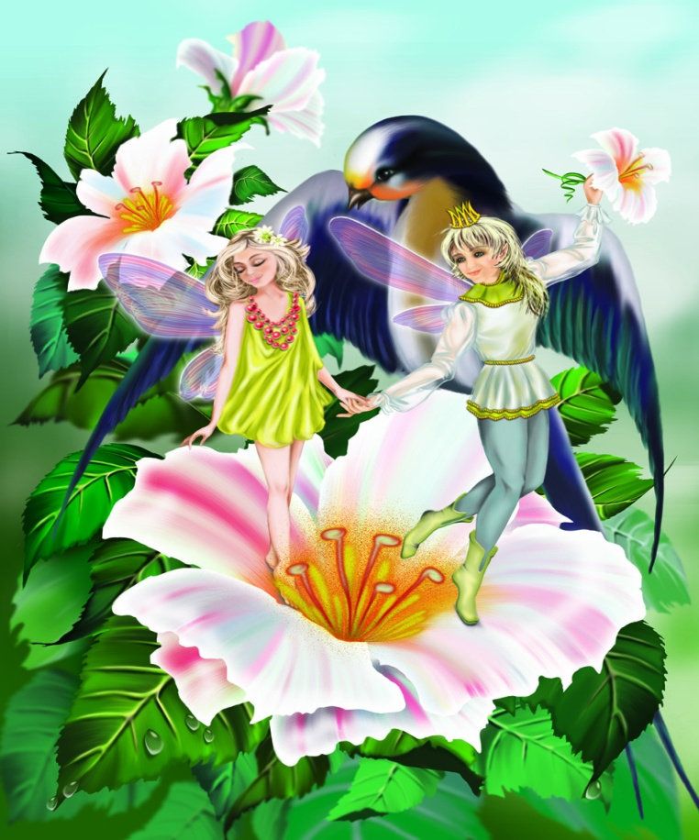

Дюймовочка

Slide 11

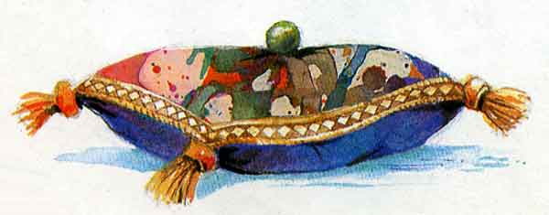
Принцесса на горошине

Slide 12
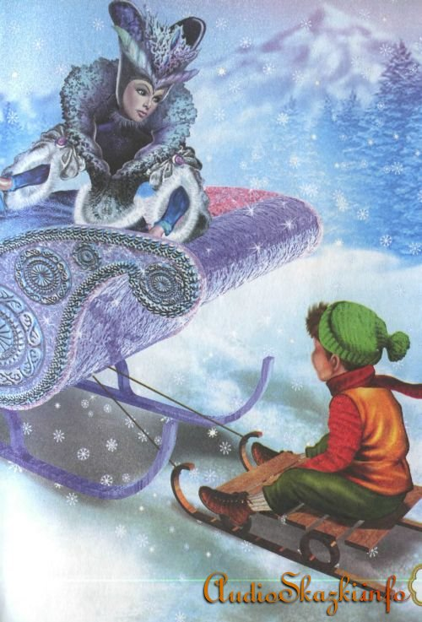
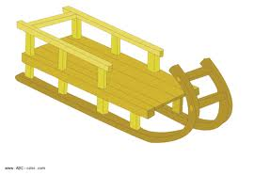
Кай

Slide 13
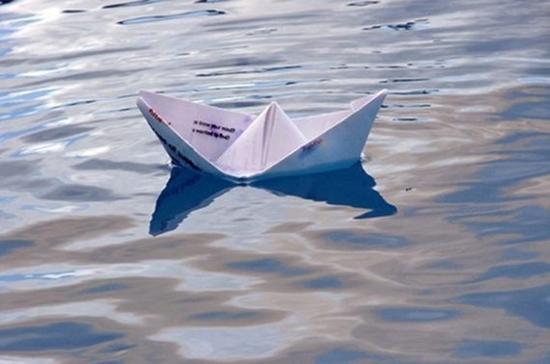
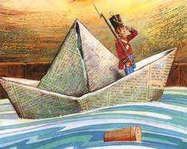
Стойкий оловянный солдатик

Slide 14
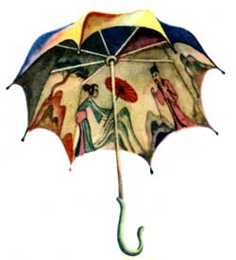
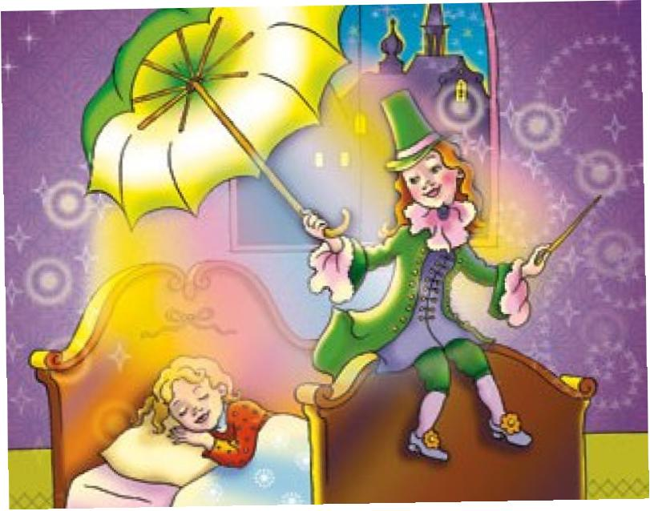
Оле – Лукойе

Slide 15

Увлекательного чтения вам желаем всей душой,
Вам, девчонки, вам, мальчишки,
С книгой ладить и дружить!
Пусть любовь к хорошей книжке
С вами вместе будет жить!

